Slide 1
Семинар ОМУС
Дубна, 7 февраля 2024 г.
ДНК-СВЯЗЫВАЮЩИЕСЯ РАДИОПРОТЕКТОРЫ И МЕХАНИЗМ ИХ ДЕЙСТВИЯ
П.Н. Лобачевский
Лаборатория радиационной биологии
Объединенный институт ядерных исследований
Дубна, Россия
e-mail: lobachevsky@jinr.ru
Notes:
I would like to thank the organisers for the opportunity to speak for the seminar and presents the results of radiobiological research on heavy ions in Laboratory of radiation biology

Slide 2
Радиопротекторы
Исследование и разработка радиопротекторов – большая область радиобиологии
Имеет фундаментальный и прикладной аспекты
Фундаментальный аспект – понимание механизмов радиационного действия и реакции живых систем
Прикладной аспект
Защита нормальных тканей при лучевой терапии рака
Защита персонала ядерных объектов
Обеспечение радиационной безопасности длительных космических полетов
Существует ряд радиозащитных препаратов, которые работают скорее не на радиационное поражение, а на его последствия
Только один препарат одобрен для клинического применения как радиопротектор для защиты нормальных тканей при радиотерапии – амифостин, но применяется очень редко в силу его токсичнос ти
Notes:
Laboratory of radiation biology incorporates two departments – department of radiation research and department of radiation biology and physiology.
There are quite a lot of research directions in the department, including ….. , and it is very difficult task to cover all of them.

Slide 3
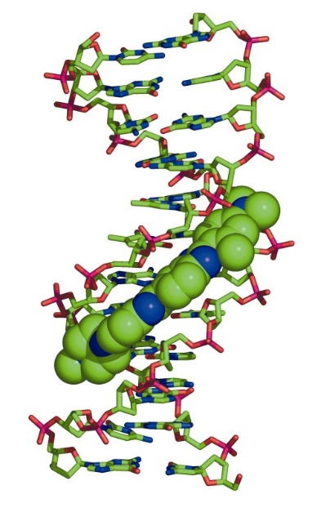
ДНК-связывающиеся радиопротекторы – история
Радиозащитный эффект Hoechst 33342
Hoechst 33342 – флуоресцентный краситель ДНК, широко используемый в молекулярно-биологических исследованиях
Hoechst 33342 по химической структуре – бис-бензимидазол
связывается с ДНК в малой бороздке, специфическое связывание к последовательности 3 – 4 оснований А или Т
образует водородный связи, константа связывания ~ 100 nM
Notes:
Laboratory of radiation biology incorporates two departments – department of radiation research and department of radiation biology and physiology.
There are quite a lot of research directions in the department, including ….. , and it is very difficult task to cover all of them.

Slide 4

ДНК-связывающиеся радиопротекторы – история
Радиозащитный эффект Hoechst 33342
Hoechst 33342 – флуоресцентный краситель ДНК, широко используемый в молекулярно-биологических исследованиях
Hoechst 33342 по химической структуре – бис-бензимидазол
связывается с ДНК в малой бороздке, специфическое связывание к последовательности 3 – 4 оснований А или Т
образует водородный связи, константа связывания ~ 100 nM
10 μM Hoechst 33342
Контроль
Эффект инкубации клеток линии KHT (фибросаркома мыши), в присутствии 10 μM Hoechst 33342 на выживаемость после облучения, ФИД = 1,7
Young, S.D., Hill, R.P. Br J Cancer. 1989. V.60. P.715.
$$ФИД= \frac{D_{p}}{D_{c}}$$
D_{c}
D_{p}
Notes:
Laboratory of radiation biology incorporates two departments – department of radiation research and department of radiation biology and physiology.
There are quite a lot of research directions in the department, including ….. , and it is very difficult task to cover all of them.

Slide 5

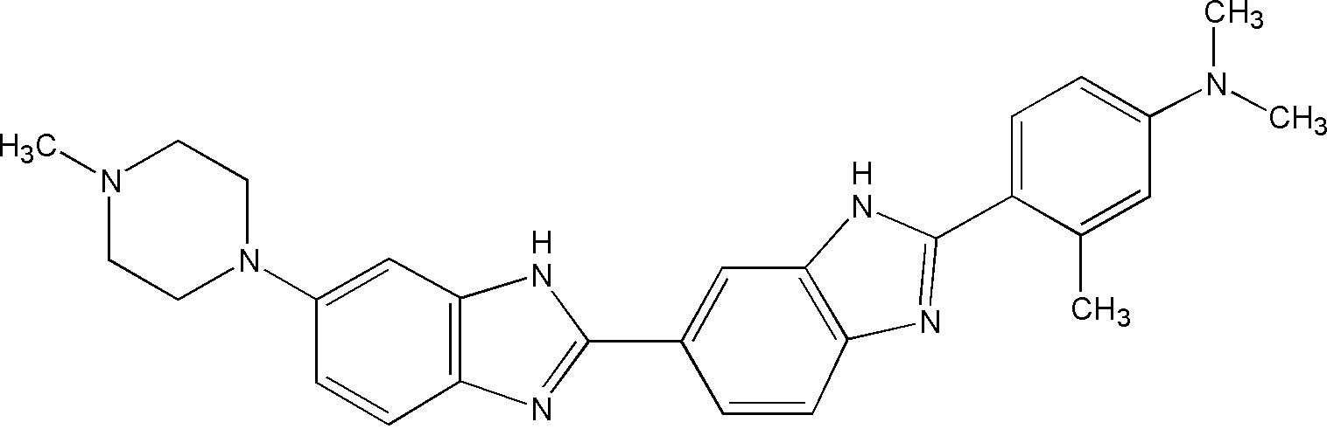
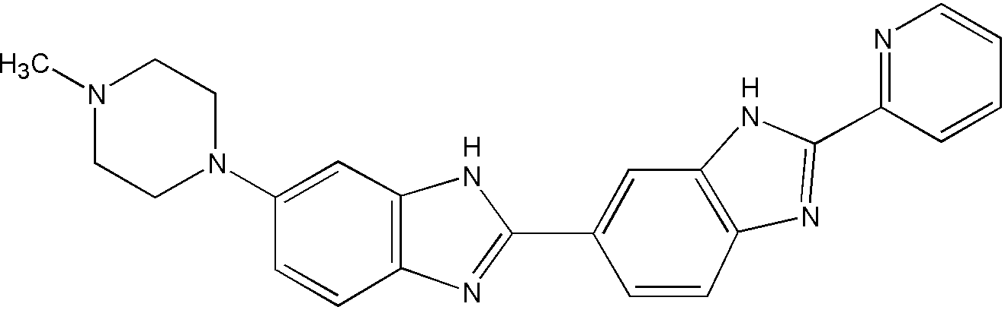
ДНК-связывающиеся радиопротекторы – новое поколение
Новое поколение радиопротекторов
Синтезированы и исследованы в Peter MacCallum Cancer Centre (Melbourne)
Предполагалось, что антиоксидантные свойства Hoechst 33342 лежат в основе защиты
Бис-бензимидазолы Метилпроамин (МП) и Пироамин (ПА)
Hoechst 33342
Метилпроамин (МП)
Комплекс MП/ d(CGCGAATTCGCG)₂
Сайт связывания
Пироамин (ПА)
Notes:
Laboratory of radiation biology incorporates two departments – department of radiation research and department of radiation biology and physiology.
There are quite a lot of research directions in the department, including ….. , and it is very difficult task to cover all of them.

Slide 6
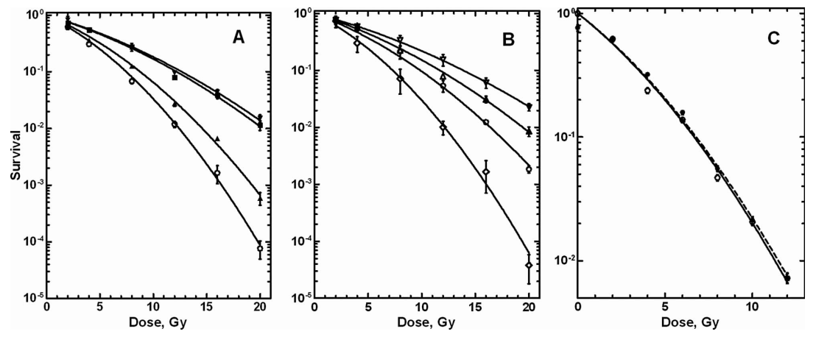

ДНК-связывающиеся радиопротекторы – Метилпроамин
Метилпроамин (МП)
Радиопротекторные свойства метилпроамина в культуре клеток
A, B: выживаемость кератиноцитов, облученных в присутствии 0,5 – 10 μM МП
C: МП добавлен после облучения
Lobachevsky et al, IJRB, 2011, V.87. P.274
МП более активный радиопротектор чем Hoechst 33342 (1,97>1,7)
МП должен присутствовать во время облучения
Степень защиты зависит от концентрации и выходит на плато
Плато достигается при концентрации, когда все сайты связывания заняты лигандом
С, μM | ФИД
0,5 | 1,01
1 | 1,32
2 | 1,37
3 | 1,67
4 | 1,64
6,7 | 1,82
10 | 1,97
Notes:
Laboratory of radiation biology incorporates two departments – department of radiation research and department of radiation biology and physiology.
There are quite a lot of research directions in the department, including ….. , and it is very difficult task to cover all of them.

Slide 7
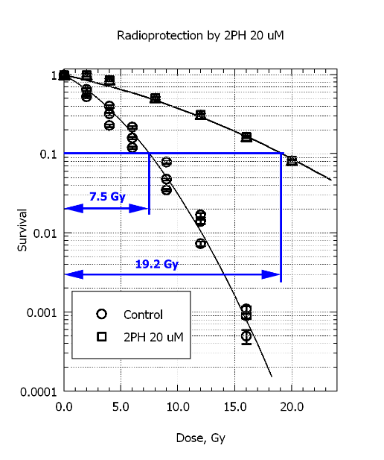
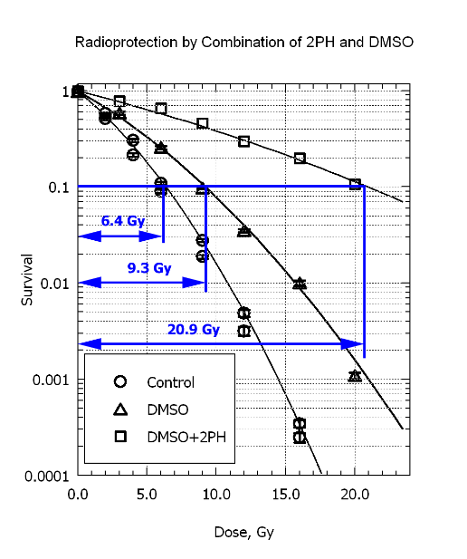
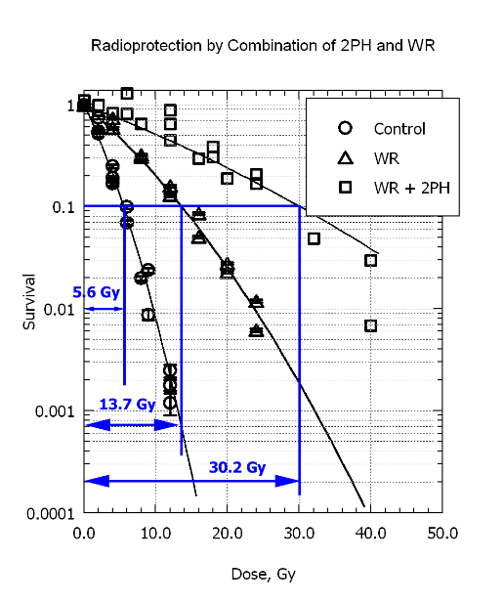
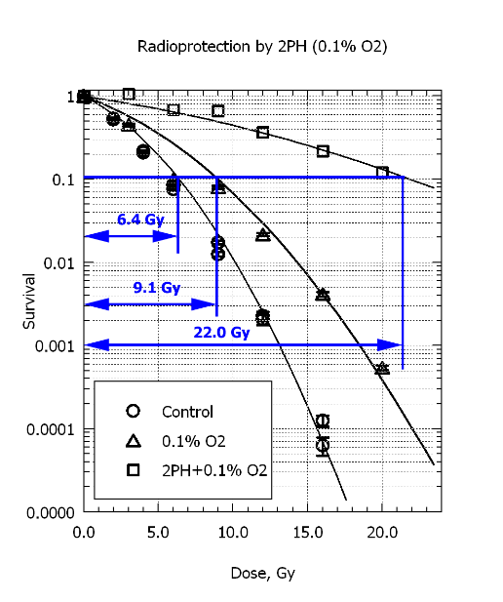
ДНК-связывающиеся радиопротекторы – Пироамин
Условия | ФИД
20 μM ПА | 2,55
0,25 М ДМСО | 1,45
ПА+ДМСО | 3,23
ПА/ДМСО | 2,23
5 мМ WR1065 | 2,46
ПА+WR | 5,42
ПА/WR | 2,20
0,1% О₂ | 1,41
ПА+0,1% О₂ | 3,43
ПА/0,1% О₂ | 2,43
A B C D
Радиопротекторные свойства пироамина в культуре клеток
A: 20 μM ПА
B: 20 μM ПА + 0,25 М ДМСО (перехватчик гидроксильных радикалов)
C: 20 μM ПА + 5 мМ WR1065 (аминотиол)
D: 20 μM ПА, 0,1% О₂
ПА более активный радиопротектор чем МП и Hoechst 33342 (2,55>1,97>1,7)
ПА активно защищает в присутствии других радиопротекторов и в гипоксических условиях – другой механизм действия
Notes:
Laboratory of radiation biology incorporates two departments – department of radiation research and department of radiation biology and physiology.
There are quite a lot of research directions in the department, including ….. , and it is very difficult task to cover all of them.

Slide 8
Повреждения ДНК – прямое и непрямое действие
Прямое действие излучения Непрямое (косвенное) действие излучения
Взаимодействие ионизирующей частицы с молекулами воды
Образование •OH радикалов (2.7/100 eV, 0.27 μM/Gy)
Непосредственное взаимодействие ионизирующей частицы с атомами в молекуле ДНК
H₂O
излучение
H₂O -----------> H₂O^{•+} + e⁻
H₂O -----------> H₂O*
H₂O^{•+} + H₂O -> H₃O⁺ + •OH
H₂O* -> H• + •OH
излучение
Ионизация атомов в ДНК и образование радикалов
(радикал-катионов)
DNA -----------> DNA^{•+} + e⁻
•OH
излучение
Атака ДНК •OH радикалами
и обраазование радикалов
(радикал-катионов)
Радикалы ДНК
Первичные повреждения
(короткоживущие)
Notes:
Laboratory of radiation biology incorporates two departments – department of radiation research and department of radiation biology and physiology.
There are quite a lot of research directions in the department, including ….. , and it is very difficult task to cover all of them.

Slide 9
Повреждения ДНК – прямое и непрямое действие
Прямое действие излучения Непрямое (косвенное) действие излучения
Взаимодействие ионизирующей частицы с молекулами воды
Образование •OH радикалов (2.7/100 eV, 0.27 μM/Gy)
Непосредственное взаимодействие ионизирующей частицы с атомами в молекуле ДНК
H₂O
излучение
H₂O -----------> H₂O^{•+} + e⁻
H₂O -----------> H₂O*
H₂O^{•+} + H₂O -> H₃O⁺ + •OH
H₂O* -> H• + •OH
излучение
Эффект ДМСО – перехватчика радикалов
Ионизация атомов в ДНК и образование радикалов
(радикал-катионов)
DNA -----------> DNA^{•+} + e⁻
•OH
излучение
Атака ДНК •OH радикалами
и обраазование радикалов
(радикал-катионов)
Радикалы ДНК
Первичные повреждения
(короткоживущие)
Notes:
Laboratory of radiation biology incorporates two departments – department of radiation research and department of radiation biology and physiology.
There are quite a lot of research directions in the department, including ….. , and it is very difficult task to cover all of them.

Slide 10
ДНК-связывающиеся радиопротекторы – Пироамин
Условия | ФИД
20 μM ПА | 2,55
0,25 М ДМСО | 1,45
ПА+ДМСО | 3,23
ПА/ДМСО | 2,23
5 мМ WR1065 | 2,46
ПА+WR | 5,42
ПА/WR | 2,20
0,1% О₂ | 1,41
ПА+0,1% О₂ | 3,43
ПА/0,1% О₂ | 2,43
A B C D
Радиопротекторные свойства пироамина в культуре клеток
A: 20 μM ПА
B: 20 μM ПА + 0,25 М ДМСО (перехватчик гидроксильных радикалов)
C: 20 μM ПА + 5 мМ WR1065 (аминотиол)
D: 20 μM ПА, 0,1% О₂
ПА более активный радиопротектор чем МП и Hoechst 33342 (2,55>1,97>1,7)
ПА активно защищает в присутствии других радиопротекторов и в гипоксических условиях – другой механизм действия
Notes:
Laboratory of radiation biology incorporates two departments – department of radiation research and department of radiation biology and physiology.
There are quite a lot of research directions in the department, including ….. , and it is very difficult task to cover all of them.

Slide 11
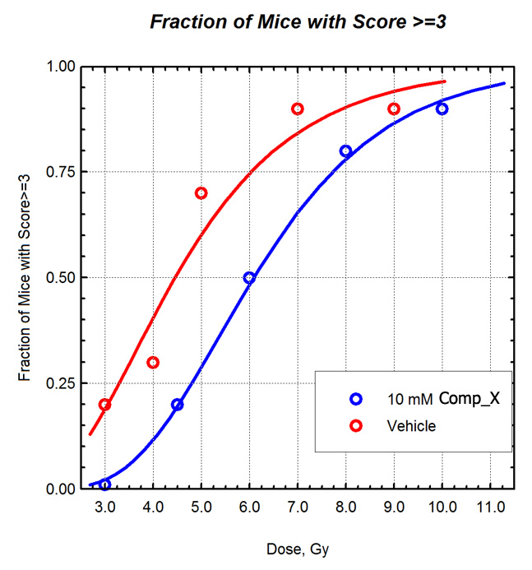
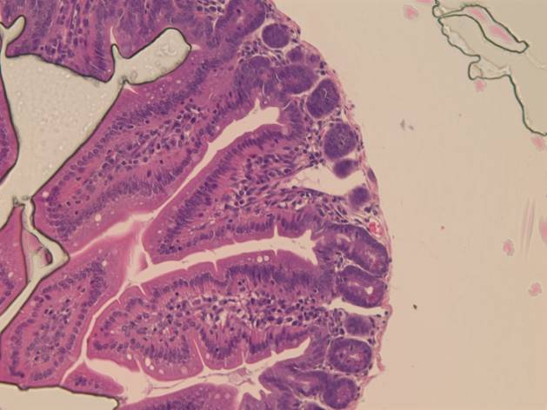
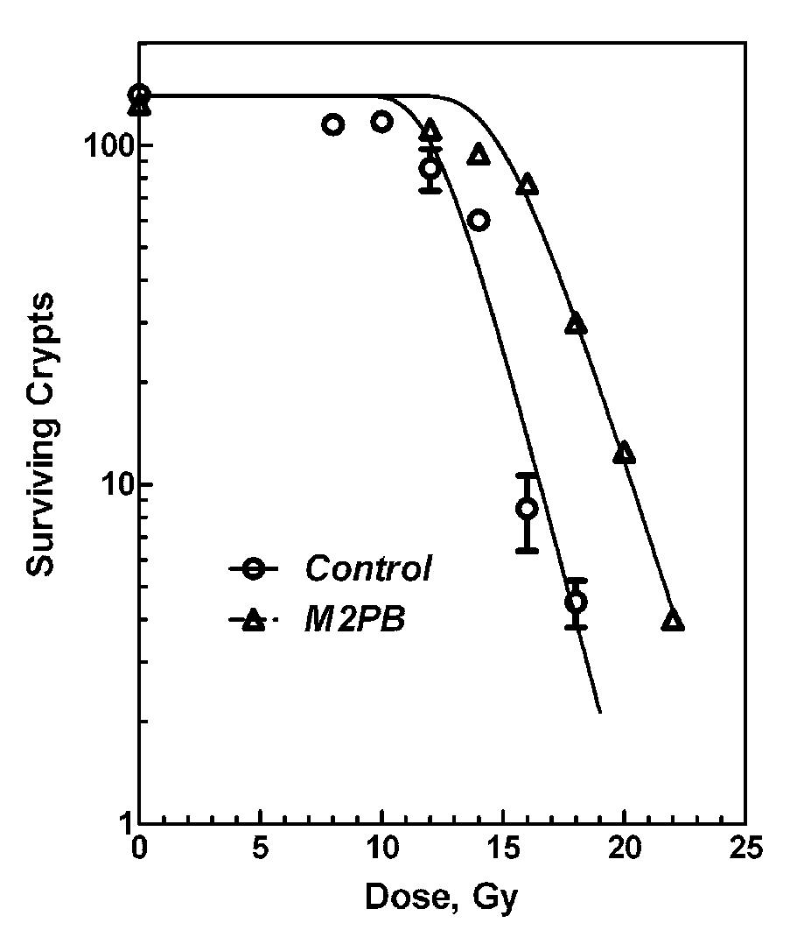
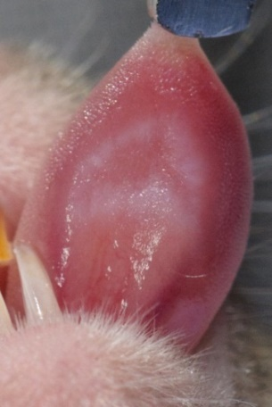
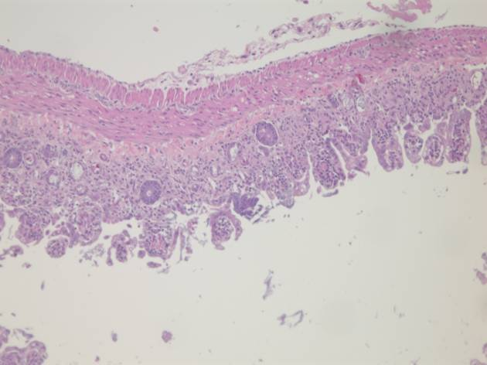
ДНК-связывающиеся радиопротекторы – защита in vivo
Модель - радиационно-индуцированный мукозит, повреждение эпителия языка мыши
5 х 5 Gy + Dose, Gy
ФИД = 1,37
Модель – клоногенная способность крипт эпителия кишечника мыши
Крипт – пролиферирующая единица эпителия
ФИД = 1,24
Notes:
Laboratory of radiation biology incorporates two departments – department of radiation research and department of radiation biology and physiology.
There are quite a lot of research directions in the department, including ….. , and it is very difficult task to cover all of them.

Slide 12
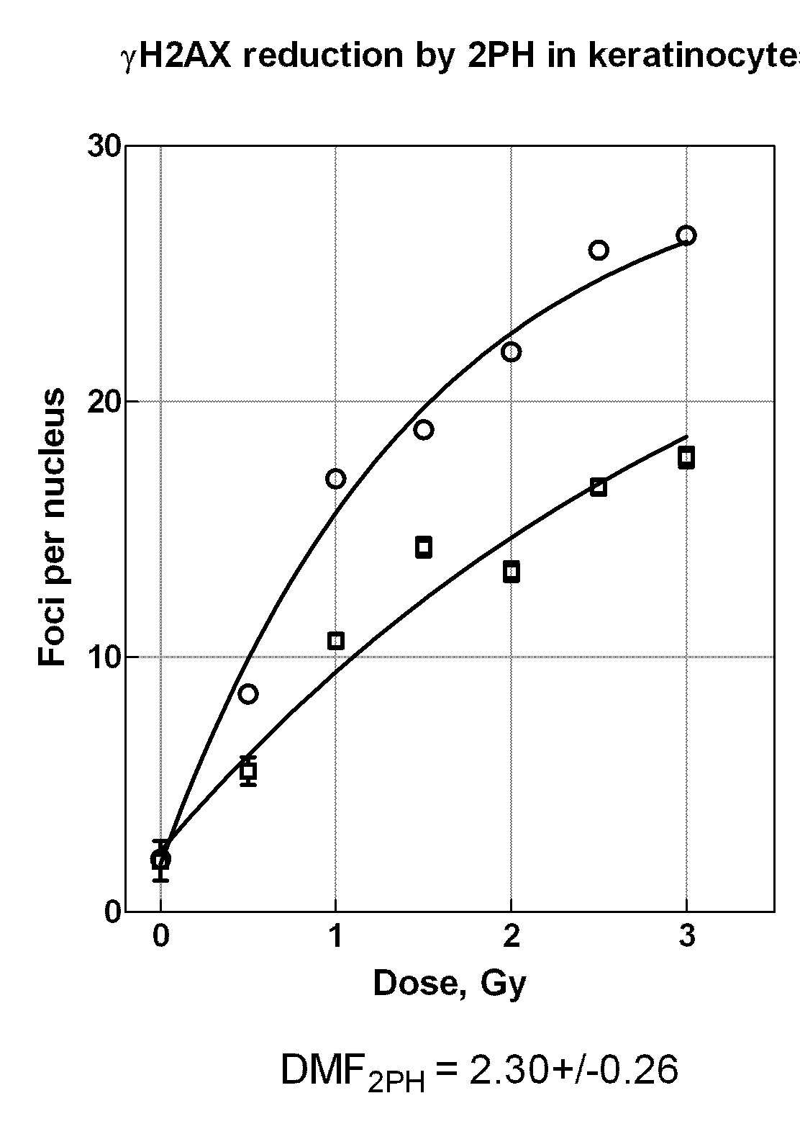
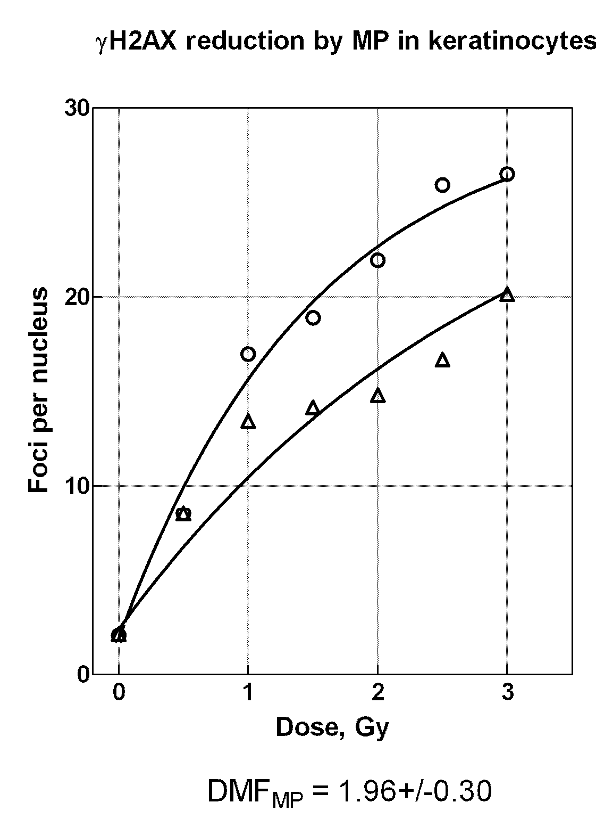
ДНК-связывающиеся радиопротекторы – защита in vitro
Радиопротекторные свойства МП и ПА в культуре клеток кератиноцитов на уровне повреждений ДНК – индукция γH2AX фокусов
1 Гр контроль
1 Гр МП 10 μM
Защита от летального эффекта коррелирует с защитой от повреждений ДНК - γH2AX фокусов
ПА, 20 μM, ФИД = 2,3 МП, 10 μM, ФИД = 2,0
Notes:
Laboratory of radiation biology incorporates two departments – department of radiation research and department of radiation biology and physiology.
There are quite a lot of research directions in the department, including ….. , and it is very difficult task to cover all of them.

Slide 13
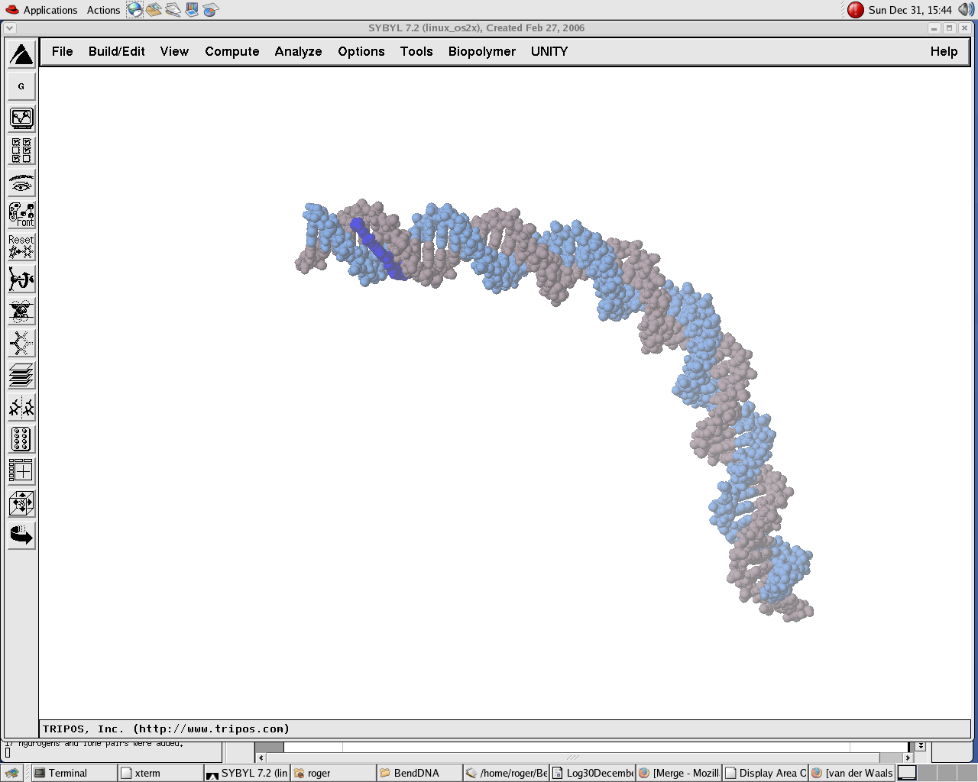
ДНК-связывающиеся радиопротекторы – механизм действия
Предполагаемый механизм защиты – восстановление ДНК-радикалов лигандом с участием переноса заряда (дырки) - химический механизм защиты
Связанный с ДНК радиопротектор
Облучение
Восстановление ДНК-радикала электроном от ДНК-связанного радиопротектора
Предполагает перенос заряда вдоль молекулы ДНК
+
В экспериментах по импульсному радиолизу комплексов ДНК-лиганд получена оценка расстояния миграции заряда 15 – 30 пар оснований
Martin et al. Int J Radiat Oncol Biol Phys. 1998. V.42. №4. P.827.
Радиационно-индуцированные короткоживущие повреждения (радикалы),
например радикал-катион гуанина G^{•+}
Notes:
Laboratory of radiation biology incorporates two departments – department of radiation research and department of radiation biology and physiology.
There are quite a lot of research directions in the department, including ….. , and it is very difficult task to cover all of them.

Slide 14

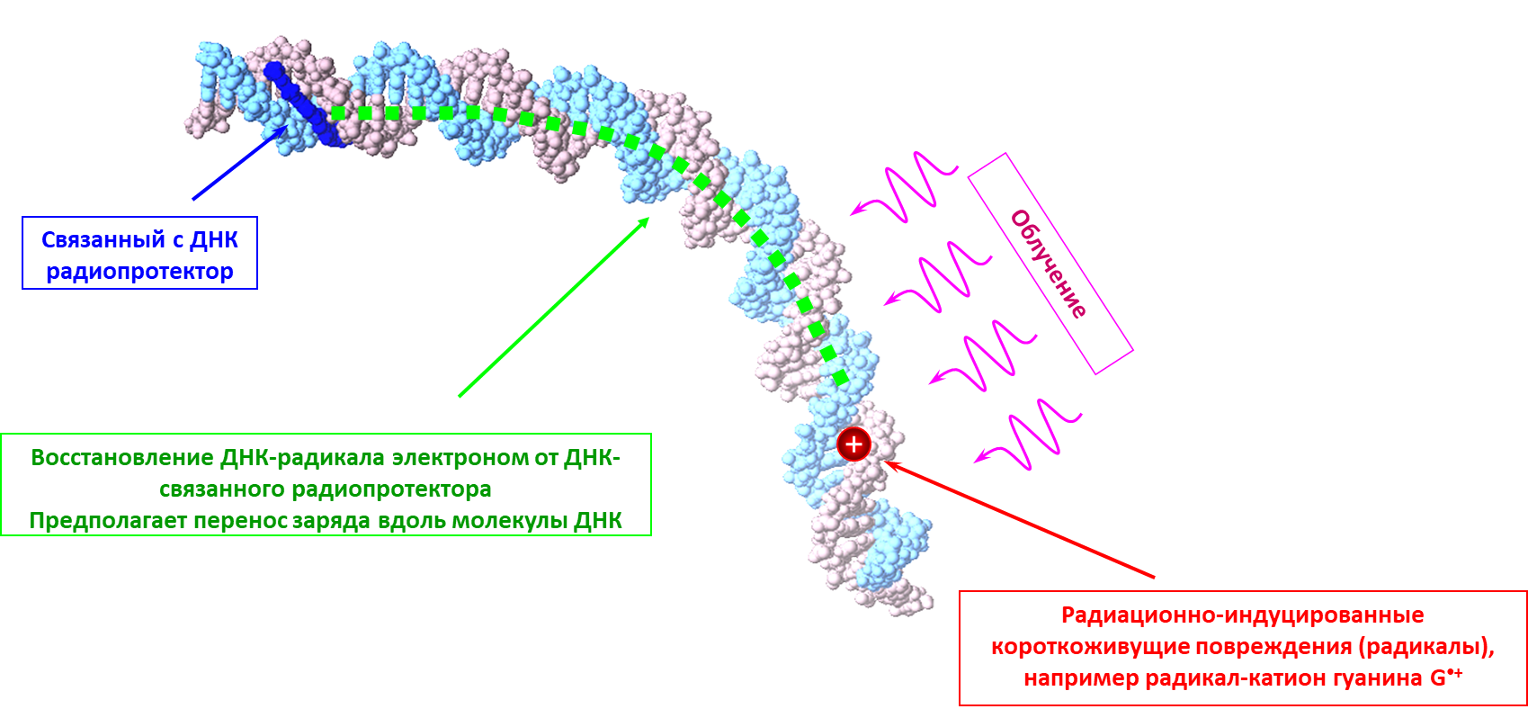
ДНК-связывающиеся радиопротекторы – вопросы
Предполагаемый механизм защиты – восстановление ДНК-радикалов лигандом с участием переноса заряда (дырки) - химический механизм защиты
Вопросы:
Действительно ли именно связанный с ДНК лиганд обеспечивает защиту?
Каково расстояние миграции заряда?
Какие ДНК радикалы являются предметом защиты?
Возможны ли альтернативные механизмы защиты (перехват радикалов гидроксила в растворе)?
Каким образом восстановление ДНК радикалов связано с защитой от летального эффекта на клетки или являются ли двунитевые разрывы ДНК (ДР) предметом защиты?
Notes:
Laboratory of radiation biology incorporates two departments – department of radiation research and department of radiation biology and physiology.
There are quite a lot of research directions in the department, including ….. , and it is very difficult task to cover all of them.

Slide 15
Экспериментальная модель плазмидной ДНК
Использование плазмидной ДНК для измерения выхода разрывов нити ДНК (ОР и ДР), повреждений оснований (ПО) и комплексных повреждений с участием ПО
Измерение выхода повреждений оснований (ПО), чувствительных к ФПГ (формамидопиримидин-ДНК N-гликозилаза) и комплексных повреждение с участием ФПГ-чувствительных ПО
ФПГ распознает модифицированные пурины, в частности 8-oxoG, и превращает их в ОР
Измерение выхода однонитевых разрывов (ОР) и двунитевых разрывов (ДР) ДНК исходя из доли линейной и релаксированной форм плазмиды
Notes:
Laboratory of radiation biology incorporates two departments – department of radiation research and department of radiation biology and physiology.
There are quite a lot of research directions in the department, including ….. , and it is very difficult task to cover all of them.

Slide 16
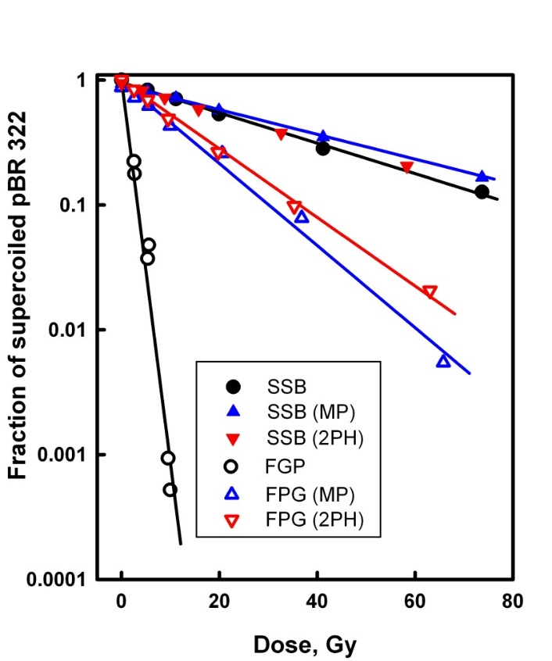
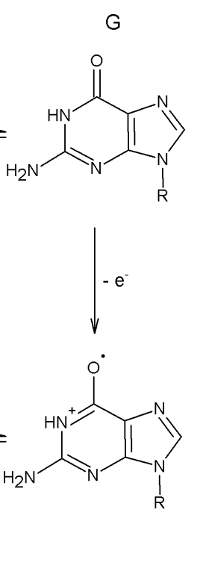
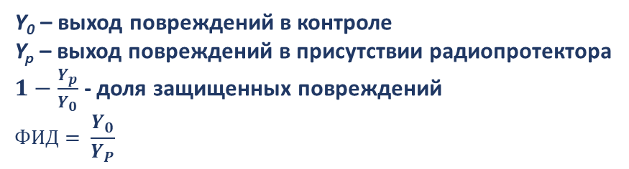
Химическая защита ДНК-лигандами – ОР или ПО?
Защита ДНК-лигандами МП и ПА от однонитевых разрывов (ОР) и повреждений оснований (ПО)
 | ФИД |  | Доля защищенных повреждений
Лиганд/ повреждение | ОР | ПО (ФПГ) | ОР | ПО (ФПГ)
МП (MP), 2 μM | 1.2 | 9.4 | 0.18 | 0.9
ПА (2PH), 1 μM | 1.1 | 18.1 | 0.13 | 0.94
Y₀ – выход повреждений в контроле
Y_{p} – выход повреждений в присутствии радиопротектора
$1−\frac{Y_{p}}{Y_{0}}$ - доля защищенных повреждений
$$ФИД= \frac{Y_{0}}{Y_{P}}$$
Образование радикалов гуанина и деоксирибозы
Notes:
Laboratory of radiation biology incorporates two departments – department of radiation research and department of radiation biology and physiology.
There are quite a lot of research directions in the department, including ….. , and it is very difficult task to cover all of them.

Slide 17
Химическая защита ДНК-лигандами – ОР или ПО?
Защита ДНК-лигандами МП и ПА от однонитевых разрывов (ОР) и повреждений оснований (ПО)
 | ФИД |  | Доля защищенных повреждений
Лиганд/ повреждение | ОР | ПО (ФПГ) | ОР | ПО (ФПГ)
МП (MP), 2 μM | 1.2 | 9.4 | 0.18 | 0.9
ПА (2PH), 1 μM | 1.1 | 18.1 | 0.13 | 0.94
Y₀ – выход повреждений в контроле
Y_{p} – выход повреждений в присутствии радиопротектора
$1−\frac{Y_{p}}{Y_{0}}$ - доля защищенных повреждений
$$ФИД= \frac{Y_{0}}{Y_{P}}$$
Защита от ФПГ- чувствительных ПО намного более эффективна чем от ОР
Повреждения – предшественники ПО являются предметом защиты
Повреждения – предшественники ОР не являются предметом защиты
Образование радикалов гуанина и деоксирибозы
Notes:
Laboratory of radiation biology incorporates two departments – department of radiation research and department of radiation biology and physiology.
There are quite a lot of research directions in the department, including ….. , and it is very difficult task to cover all of them.

Slide 18
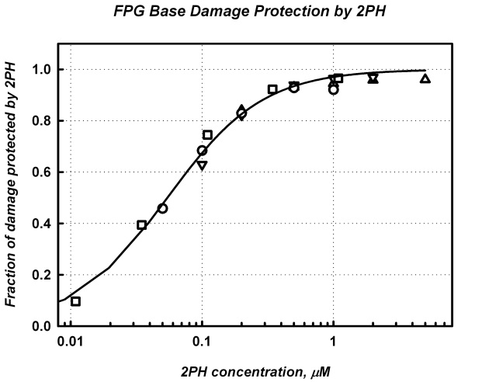
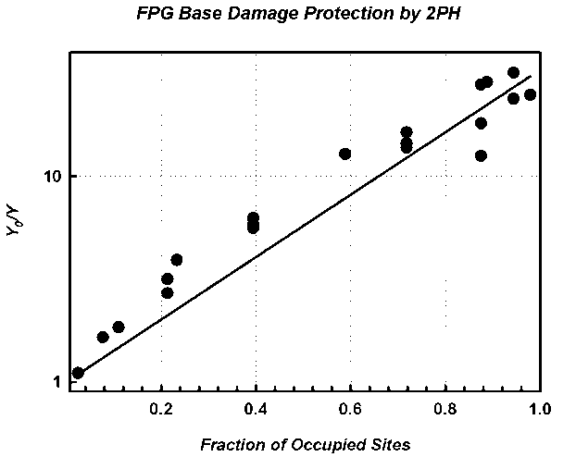

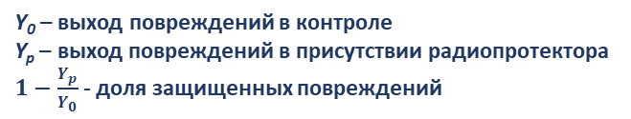

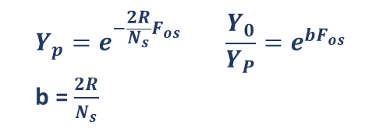
Химическая защита ДНК-лигандами – эффект концентрации
Защита ДНК-лигандами: зависимость от концентрации ПА
Расчет расстояния миграции заряда в ДНК
Y₀ – выход повреждений в контроле
Y_{p} – выход повреждений в присутствии радиопротектора
$1−\frac{Y_{p}}{Y_{0}}$ - доля защищенных повреждений
$$\frac{Y_{0}}{Y_{P}}=e^{bF_{os}}$$
$$1−\frac{Y_{p}}{Y_{0}}$$
F_{OS} – доля сайтов занятых лигандом
N_{S} – среднее расстояние между сайтами линагда, bp
R – расстояние переноса электрона (зона защиты), bp
b = 3.50 ± 0.06
Ligand binding sites Bound ligand
$$Y_{p}=e^{−\frac{2R}{N_{s}}F_{os}} \frac{Y_{0}}{Y_{P}}=e^{bF_{os}}$$
b = $\frac{2R}{N_{s}}$
b = 3.50 ± 0.06 –> R = 1.75 N_{S}
N_{S} = 25 – 30 -> R = 40 - 52 bp
N_{S} 2R
Notes:
Laboratory of radiation biology incorporates two departments – department of radiation research and department of radiation biology and physiology.
There are quite a lot of research directions in the department, including ….. , and it is very difficult task to cover all of them.

Slide 19
Химическая защита ДНК-лигандами – эффект концентрации
Защита ДНК-лигандами: зависимость от концентрации ПА
Расчет расстояния миграции заряда в ДНК
Y₀ – выход повреждений в контроле
Y_{p} – выход повреждений в присутствии радиопротектора
$1−\frac{Y_{p}}{Y_{0}}$ - доля защищенных повреждений
$$\frac{Y_{0}}{Y_{P}}=e^{bF_{os}}$$
$$1−\frac{Y_{p}}{Y_{0}}$$
F_{OS} – доля сайтов занятых лигандом
N_{S} – среднее расстояние между сайтами линагда, bp
R – расстояние переноса электрона (зона защиты), bp
b = 3.50 ± 0.06
Ligand binding sites Bound ligand
$$Y_{p}=e^{−\frac{2R}{N_{s}}F_{os}} \frac{Y_{0}}{Y_{P}}=e^{bF_{os}}$$
b = $\frac{2R}{N_{s}}$
b = 3.50 ± 0.06 –> R = 1.75 N_{S}
N_{S} = 25 – 30 -> R = 40 - 52 bp
N_{S} 2R
Связанный с ДНК лиганд обеспечивает защиту
Расстояние миграции заряда или диапазон защиты – 40-50 bp
Notes:
Laboratory of radiation biology incorporates two departments – department of radiation research and department of radiation biology and physiology.
There are quite a lot of research directions in the department, including ….. , and it is very difficult task to cover all of them.

Slide 20
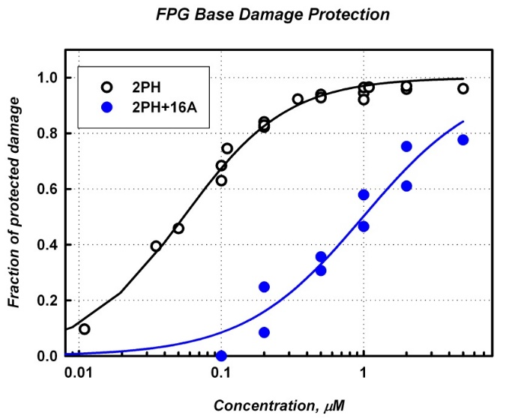
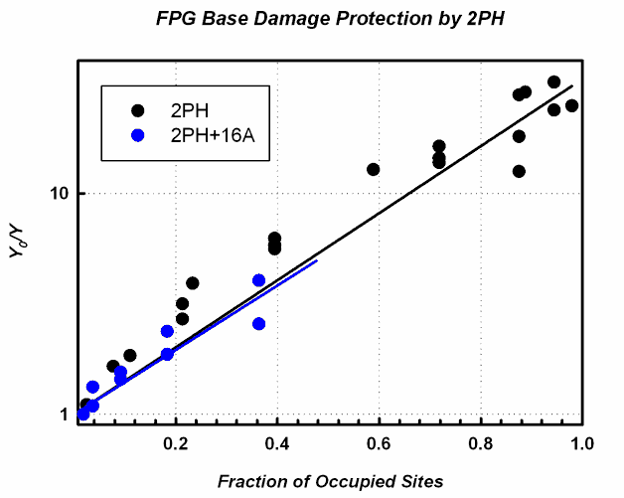
Химическая защита ДНК-лигандами – эффект балластной ДНК
Модификация защитного эффекта ПА балластной ДНК
ПА
Плазмида
DLB16A
+ DLB16A
Добавление балластной ДНК снижает долю занятых лигандом сайтов F_{OS}
DLB16A – 16 пар оснований самокомплементарный олигодеоксинуклеотид содержащий сайт связывания лиганда AATT
5’-CGCGCGAATTCGCGCG-3’
3’-GCGCGCTTAAGCGCGC-5’
Notes:
Laboratory of radiation biology incorporates two departments – department of radiation research and department of radiation biology and physiology.
There are quite a lot of research directions in the department, including ….. , and it is very difficult task to cover all of them.

Slide 21
Химическая защита ДНК-лигандами – эффект балластной ДНК
Модификация защитного эффекта ПА балластной ДНК
ПА
Плазмида
DLB16A
+ DLB16A
Добавление балластной ДНК снижает долю занятых лигандом сайтов F_{OS}
DLB16A – 16 пар оснований самокомплементарный олигодеоксинуклеотид содержащий сайт связывания лиганда AATT
Эффективность защиты резко снижается при добавлении балластной ДНК
При расчете на долю занятых лигандом сайтов связывания F_{OS} эффективность не меняется
Связанный с ДНК лиганд обеспечивает защиту
5’-CGCGCGAATTCGCGCG-3’
3’-GCGCGCTTAAGCGCGC-5’
Notes:
Laboratory of radiation biology incorporates two departments – department of radiation research and department of radiation biology and physiology.
There are quite a lot of research directions in the department, including ….. , and it is very difficult task to cover all of them.

Slide 22
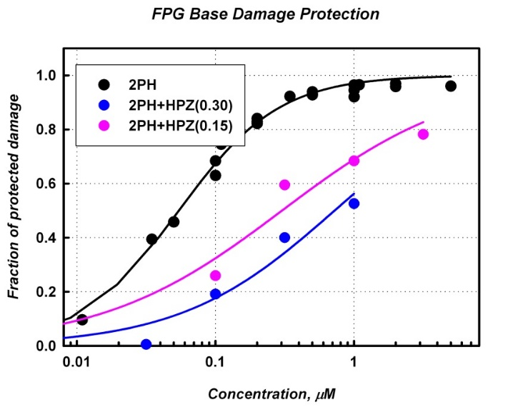
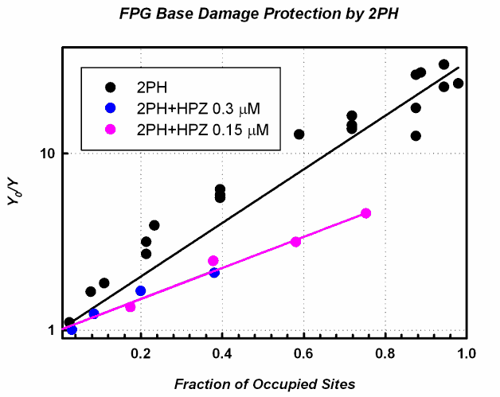
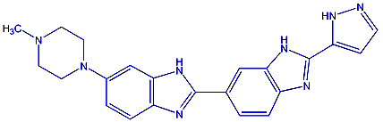
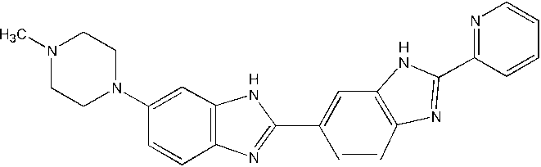
Химическая защита ДНК-лигандами – эффект паразитного лиганда
Модификация защитного эффекта ПА неактивным лигандом
ПА
Плазмида
HPZ
+ HPZ
Добавление паразитного лиганда снижает долю занятых радиопротектором сайтов F_{OS}
HPZ – ДНК-связывающийся бис-бензимидазол, не обладающий радиозащитными свойствами – паразитный лиганд
HPZ, K_{d} = 180 nM
ПА, K_{d} = 330 nM
R (ПА) = 40 - 50 bp
R (ПА+HPZ) = 25 - 30 bp
Notes:
Laboratory of radiation biology incorporates two departments – department of radiation research and department of radiation biology and physiology.
There are quite a lot of research directions in the department, including ….. , and it is very difficult task to cover all of them.

Slide 23
Химическая защита ДНК-лигандами – эффект паразитного лиганда
Модификация защитного эффекта ПА неактивным лигандом
ПА
Плазмида
HPZ
+ HPZ
Добавление паразитного лиганда снижает долю занятых радиопротектором сайтов F_{OS}
HPZ – ДНК-связывающийся бис-бензимидазол, не обладающий радиозащитными свойствами – паразитный лиганд
Эффективность защиты резко снижается при добавлении паразитного лиганда
При расчете на долю занятых лигандом сайтов связывания F_{OS} эффективность тоже меняется – паразитный лиганд влияет на миграцию заряда (?)
Связанный с ДНК лиганд обеспечивает защиту
Свободный лиганд в защите не участвует
HPZ, K_{d} = 180 nM
ПА, K_{d} = 330 nM
R (ПА) = 40 - 50 bp
R (ПА+HPZ) = 25 - 30 bp
Notes:
Laboratory of radiation biology incorporates two departments – department of radiation research and department of radiation biology and physiology.
There are quite a lot of research directions in the department, including ….. , and it is very difficult task to cover all of them.

Slide 24
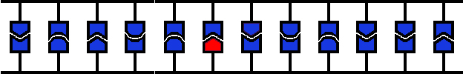




ДНК-связывающиеся радиопротекторы – вопросы
Каким образом восстановление ДНК радикалов связано с защитой от летального эффекта на клетки или являются ли двунитевые разрывы ДНК (ДР) предметом защиты?
Тип повреждения | Описание |  | Цитотоксичность | Защита
Повреждения оснований (ПО) | Изолированное ПО |  | Нет | Да
Однонитевой разрыв ДНК (ОР) | Изолированный ОР |  | Нет | Нет
Кластерные повреждения | Два ОР напротив |  | Да | Нет
 | Два ПО напротив |  | Да | Да
 | ОР и ПО напротив |  | Да | Да
 | ПО и ДР |  | Да | Нет
Notes:
Laboratory of radiation biology incorporates two departments – department of radiation research and department of radiation biology and physiology.
There are quite a lot of research directions in the department, including ….. , and it is very difficult task to cover all of them.

Slide 25
ДНК-связывающиеся радиопротекторы – заключение
Вопросы: Ответы
Действительно ли именно связанный с ДНК лиганд обеспечивает защиту? – Да, связанный с ДНК лиганд играет ключевую роль в защите
Каково расстояние миграции заряда? – Расстояние миграции или диапазон защиты составляет 40 – 50 пар оснований
Какие ДНК радикалы являются предметом защиты? – ДНК-радикалы – предшественники повреждений оснований являются предметом защиты
Возможны ли альтернативные механизмы защиты (перехват радикалов гидроксила в растворе)? – Альтернативные механизмы не вносят существенного вклада в защиту
Каким образом восстановление ДНК радикалов связано с защитой от летального эффекта на клетки или являются ли двунитевые разрывы ДНК (ДР) предметом защиты? – Восстановление ДНК-радикалов в составе кластерных повреждений может предотвратить образование летальных повреждений
Notes:
Laboratory of radiation biology incorporates two departments – department of radiation research and department of radiation biology and physiology.
There are quite a lot of research directions in the department, including ….. , and it is very difficult task to cover all of them.

Slide 26
Механизм защиты – новый взгляд
Окислительно-восстановительный потенциал
C 1,6 В
T 1,7 В
A 1,42 В
G 1,29 В
Лиганд 0,9 В
Образование радикала одного из оснований
R^{•+} G L
е⁻
Образование радикала одного из оснований
Образование радикала гуанина
R^{•+} G L
R G ^{•+} L
е⁻
е⁻
Восстановление радикала основания
Радикал гуанина не образуется
Восстановление радикала гуанина
R G L ^{•+}
R G L ^{•+}

Slide 27
Спасибо за внимание
Notes:
I would like to thank the organisers for the opportunity to speak for the seminar and presents the results of radiobiological research on heavy ions in Laboratory of radiation biology

